Slide 1

Otimização de Recursos para Procedimentos Cirúrgicos Eletivos Utilizando Algoritmos Genéticos com Inspiração Quântica.
Autor: René G. Hernández
Orientadores: Marley Vellasco
Karla Figueiredo

Slide 2
Sumario:
Introdução
Objetivos
Modelo AEIQ-AS
Geração da População Quântica
Geração da População Clássica
Avaliação dos Indivíduos Clássicos
Atualização da População Clássica
Atualização da População Quântica
Estudo de Caso
Modelagem, simplificado, da Unidade Cirúrgica
Resultados
Conclusões e Trabalhos Futuros

Slide 3
Sumario:
Introdução
Objetivos
Modelo AEIQ-AS
Geração da População Quântica
Geração da População Clássica
Avaliação dos Indivíduos Clássicos
Atualização da População Clássica
Atualização da População Quântica
Estudo de Caso
Modelagem, simplificado, da Unidade Cirúrgica
Resultados
Conclusões e Trabalhos Futuros

Slide 4
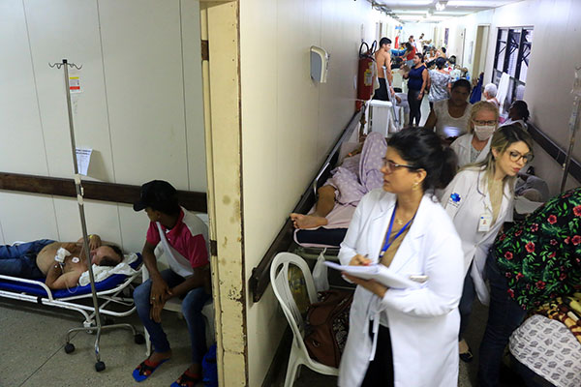
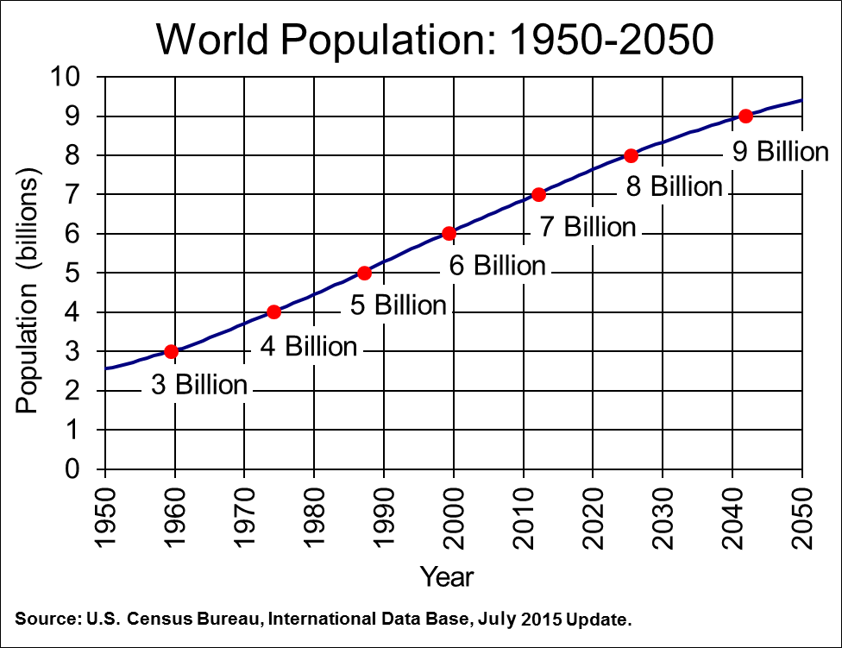
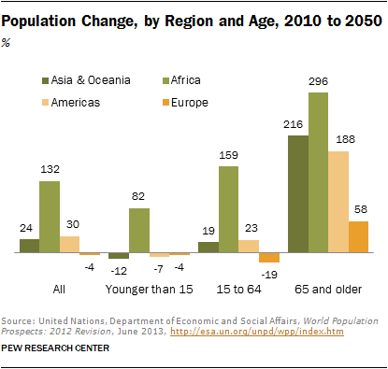
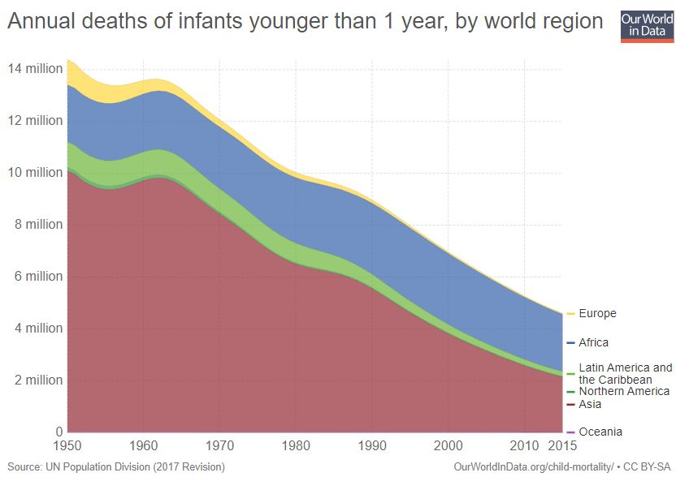
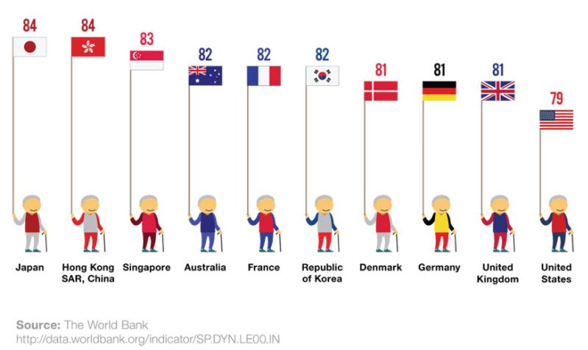
Introdução
Hospital Walfredo Gurgel, Rio Grande do Norte, 19-02-2018
Notes:
A diminuição da mortalidade infantil junto com o aumento da esperança de vida teve como consequência um aumento significativo da população mundial. Este aumento não aconteceu em igual proporção em todas as faxias etárias. Pode-se observar como a faixa com maior incremento e a de maiores de 65 anos. Todos estes fatores trazem consigo um aumento na demanda de atenção medica. Esta demanda, atualmente é muito maior que a capacidades de atenção dos hospitais públicos e privados, em todas as partes do mundo. Infelizmente, o Brasil, também apresenta este problema.

Slide 5
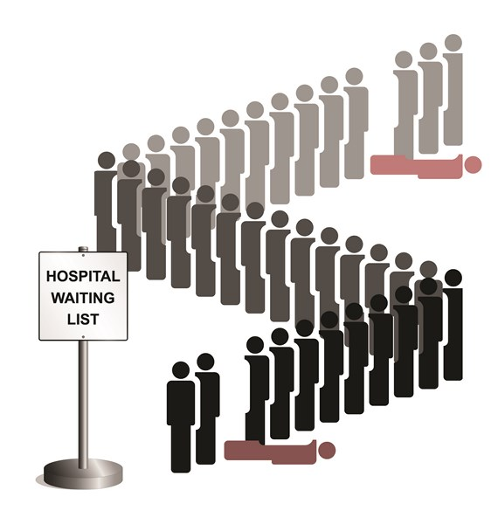
Introdução
Alta Demanda vs Recursos Limitados
Estado médico do paciente
Idade do paciente
Recursos necessários
...
Notes:
Se misturamos a alta demanda de serviços médicos com recursos limitados obtemos que um grande numero de pacientes não conseguem ser atendidos tendo como consequência o surgimento das listas de espera. Estas listas podem ser bem complexas já que cada paciente possui características e requisitos diferentes a serem atendidos. Por causa desta complexidade é difícil indicar um ordenamento da mesma diferente da trivial (que seria seguir a ordem de chegada dos pacientes). Tal solução, na maioria dos casos, é bem distante da solução ótima tendo como critério o tempo de atendimento. Sem contar que não tem em consideração o estado medico do paciente. Esta ultima caraterística tem uma grande importância já que a demora excessiva no atendimento pode provocar uma deterioração do estado do enfermo ou até, em alguns casos, a morte.
Outras caraterísticas importantes a ter em conta no planejamento da lista de espera é a idade e os recursos necessários para o atendimento do paciente. Evidentemente na medida que se precisem de mais recursos maior vai ser a complexidade. Um senário critico são as Unidades Cirúrgicas Eletivas.

Slide 6
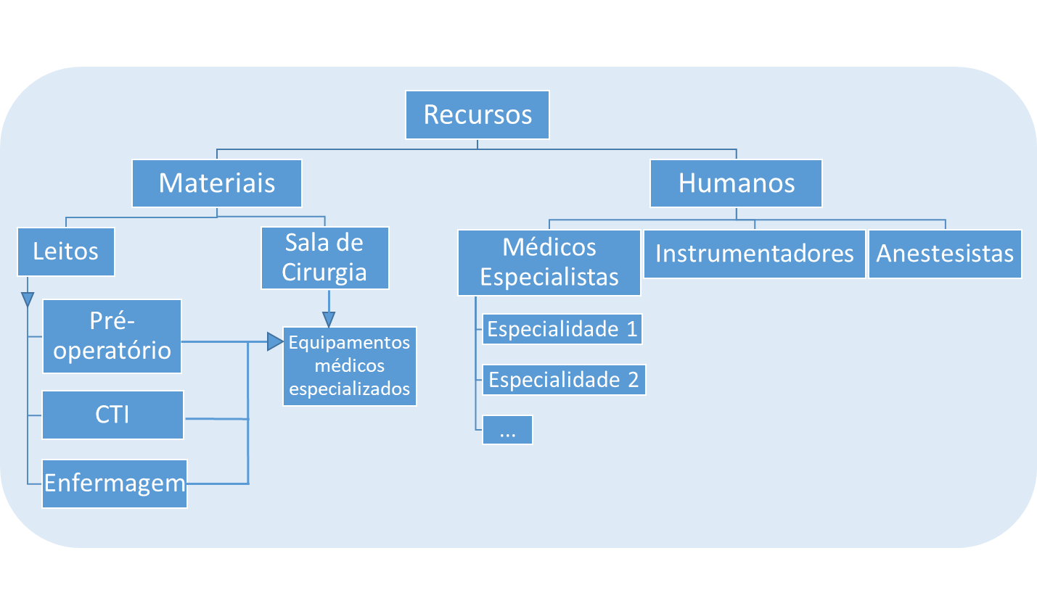
Introdução
Unidades Cirúrgicas Eletivas
Notes:
Para a realização de uma Cirurgia eletiva é necessária a utilização de um grande numero de recursos. Eles podem se dividir em Materiais e Humanos. Dentro los materiais....

Slide 7
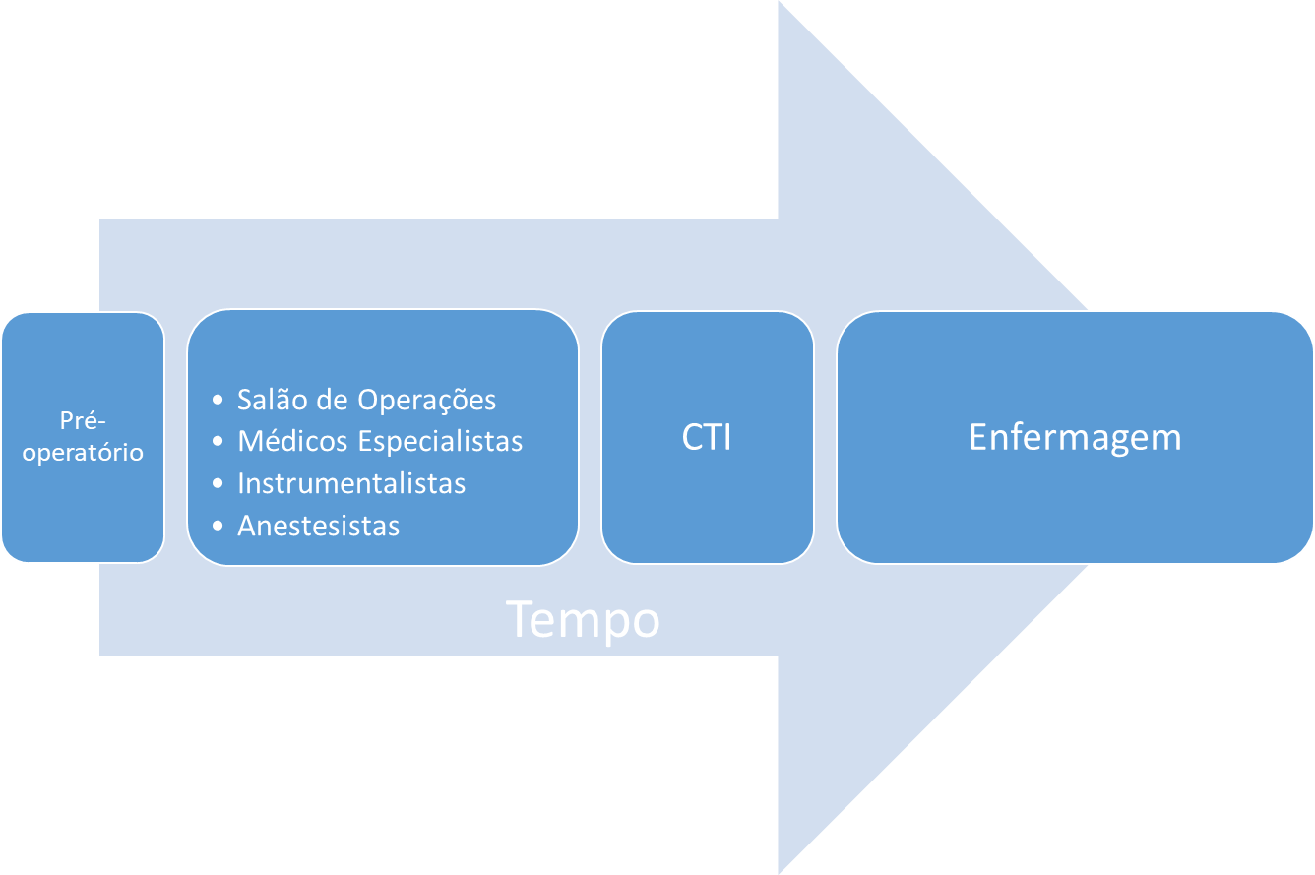
Introdução
Unidades Cirúrgicas Eletivas
Notes:
Estes recursos, no tempo, podem ser necessários seu uso em serie (um depois do outro) ou em paralelo.

Slide 8
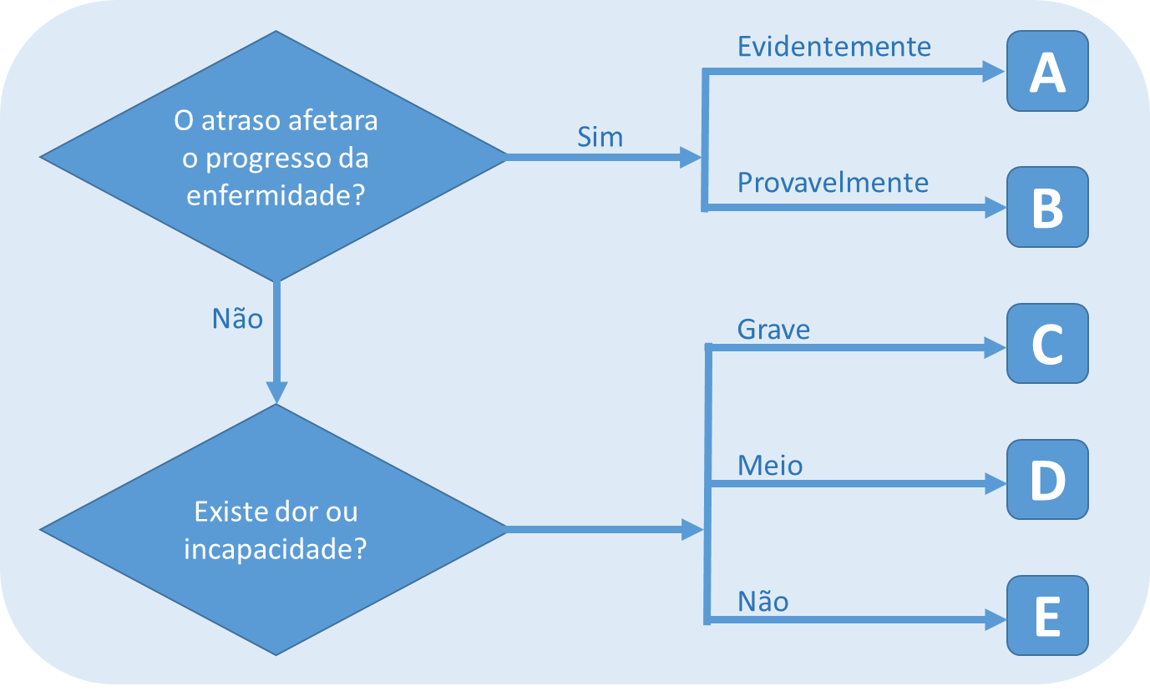
Introdução

Slide 9
Sumario:
Introdução
Objetivos
Modelo AEIQ-AS
Geração da População Quântica
Geração da População Clássica
Avaliação dos Indivíduos Clássicos
Atualização da População Clássica
Atualização da População Quântica
Estudo de Caso
Modelagem, simplificado, da Unidade Cirúrgica
Resultados
Conclusões e Trabalhos Futuros

Slide 10
Objetivos:
Principal:
A criação de um modelo, baseado em algoritmos genéticos com inspiração quântica, para a automatização e otimização do planejamento de procedimento cirúrgicos eletivos.
Secundários:
A simulação de uma Unidade Cirúrgica com a intenção de realizar análises das possíveis configurações de recursos;
A geração de calendário com a programação de todos os recursos (humanos e materiais) necessários para a realização dos procedimentos.

Slide 11
Sumario:
Introdução
Objetivos
Modelo AEIQ-AS
Geração da População Quântica
Geração da População Clássica
Avaliação dos Indivíduos Clássicos
Atualização da População Clássica
Atualização da População Quântica
Estudo de Caso
Modelagem, simplificado, da Unidade Cirúrgica
Resultados
Conclusões e Trabalhos Futuros

Slide 12
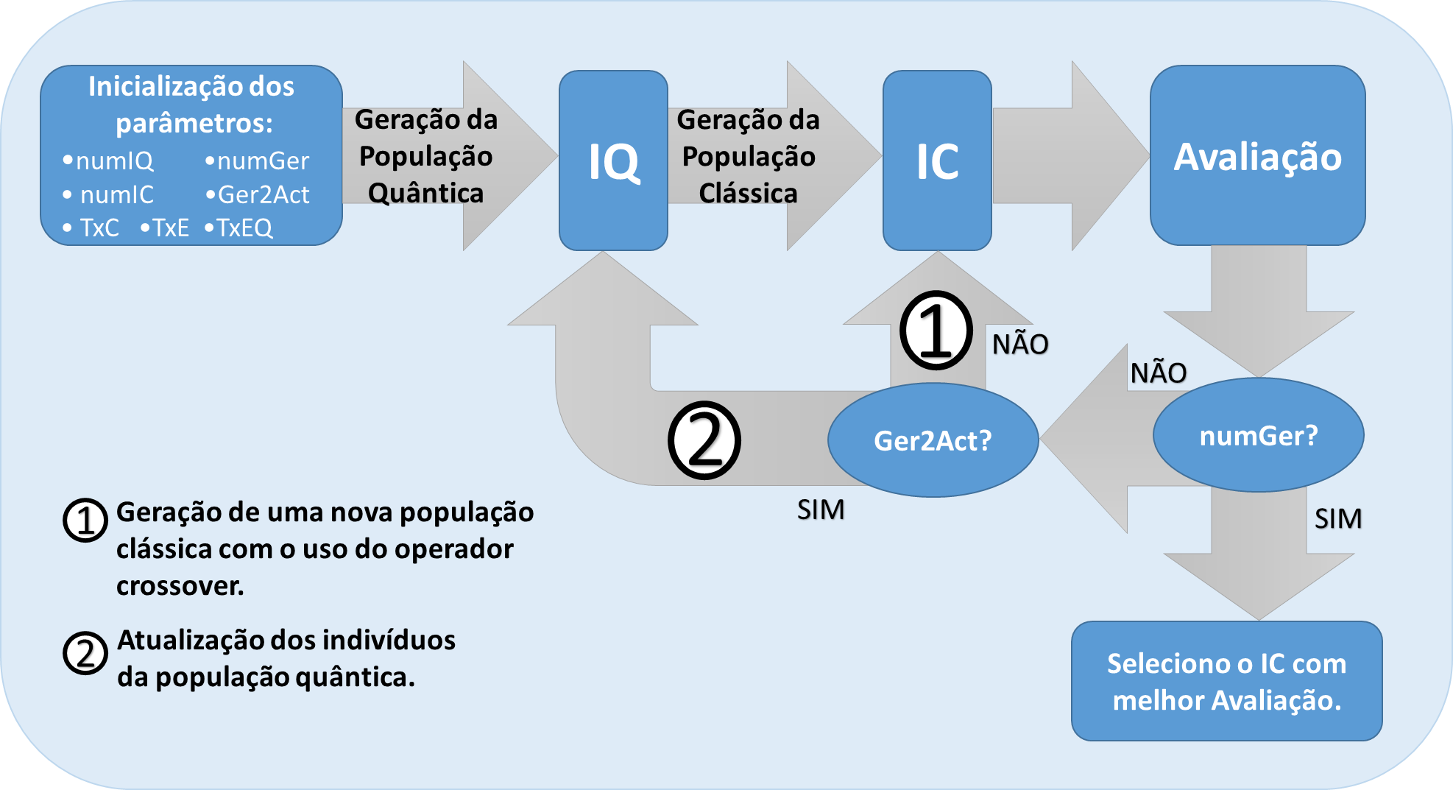
Algoritmo evolutivo com Inspiração Quântica para a Área de Saúde AEIQ-AS
Notes:
Modelo Hibrido, evolue certo numero de gerações de modo clássico.

Slide 13
Sumario:
Introdução
Objetivos
Modelo AEIQ-AS
Geração da População Quântica
Geração da População Clássica
Avaliação dos Indivíduos Clássicos
Atualização da População Clássica
Atualização da População Quântica
Estudo de Caso
Modelagem, simplificado, da Unidade Cirúrgica
Resultados
Conclusões e Trabalhos Futuros

Slide 14



Geração da População Quântica
IQ=$\left[\begin{matrix}\begin{matrix}q_{11} & q_{12} \\ q_{21} & q_{22}\end{matrix} & \begin{matrix}⋯ & q_{1n} \\ ⋯ & q_{2n}\end{matrix} \\ \begin{matrix}⋮ & ⋮ \\ q_{n1} & q_{n2}\end{matrix} & \begin{matrix}⋱ & ⋮ \\ ⋯ & q_{nn}\end{matrix}\end{matrix}\right]$
$$\sum_{j=1}^{n}{q_{ij}}=1 ∀i∈\left\{1,…,n\right\}$$
Cumprindo que
$$q_{ij}=1/n ∀i,j∈\left\{1,…,n\right\}$$
Inicialização:
Notes:
A população quântica é formada por um número determinado de indivíduos quânticos ou cromossomos. Os mesmos são representados por uma matriz quadrada de ordem n, onde n é o numero de elementos da lista. A matriz é quadrada já que todos os elementos da lista tem que estar representados nas possíveis soluções. Cada linha da matriz representa um gene do cromossomo e cada elemento representa a probabilidade de selecionar o elemento da lista que esta nessa posição. A suma das probabilidades por linha deve ser igual à unidade.
Os indivíduos da população quântica são inicializados de modo que todos tenham a mesma probabilidade de serem observados, logo $q_{ij}=1/n$

Slide 15
Sumario:
Introdução
Objetivos
Modelo AEIQ-AS
Geração da População Quântica
Geração da População Clássica
Avaliação dos Indivíduos Clássicos
Atualização da População Clássica
Atualização da População Quântica
Estudo de Caso
Modelagem, simplificado, da Unidade Cirúrgica
Resultados
Conclusões e Trabalhos Futuros

Slide 16
Geração da População Clássica
Possíveis soluções:
Todos os elementos da fila tem que estar presentes;
Os elementos da lista podem aparecer só uma vez.
Observação dos Indivíduos Quânticos
Observação sem ordem
Observação com ordem
Notes:
A população clássica é gerada mediante a observação dos indivíduos quânticos. O processo de observação é um processo aleatório visando garantir que cada vez que seja realizado uma nova solução seja gerada. Foram usados dois critérios diferentes para a observação dos indivíduos Quânticos. Ambos critérios seguem a mesma ideia só que a Observação com Ordem impõe uma restrição à possíveis soluções geradas.

Slide 17

Geração da População Clássica
Observação sem ordem:
Dado um conjunto de elementos U = {1,2,...,n} e o Individuo Quântico Q
$$\text{Q}\text{=}\left[\begin{matrix}\begin{matrix}q_{11} & q_{12} \\ q_{21} & q_{22}\end{matrix} & \begin{matrix}⋯ & q_{1n} \\ ⋯ & q_{2n}\end{matrix} \\ \begin{matrix}⋮ & ⋮ \\ q_{n1} & q_{n2}\end{matrix} & \begin{matrix}⋱ & ⋮ \\ ⋯ & q_{nn}\end{matrix}\end{matrix}\right]$$
É gerado um numero aleatorio $r∈(0,1]$. O k-ésimo elemento de U é selecionado se cumpre que:
$$q_{i1}>r Para k=1$$
$$\sum_{j=1}^{k}{q_{ij}>r} e \sum_{j=1}^{k−1}{q_{ij}}≤r Para k>1$$
Notes:
Na OsO os elementos da lista podem aparecer em qualquer lugar da possível solução, ou seja, o ultimo elemento da lista original pode perfeitamente estar de primeiro na nova solução gerada. O processo é feito do seguinte modo:

Slide 18

Geração da População Clássica
Observação sem ordem:
Supondo k=2:
$$\text{Q}\text{=}\left[\begin{matrix}\begin{matrix}0 & 1 \\ q_{21}^{′} & 0\end{matrix} & \begin{matrix}⋯ & 0 \\ ⋯ & q_{2n}^{′}\end{matrix} \\ \begin{matrix}⋮ & ⋮ \\ q_{n1}^{′} & 0\end{matrix} & \begin{matrix}⋱ & ⋮ \\ ⋯ & q_{nn}^{′}\end{matrix}\end{matrix}\right] q_{ij}^{′}=\frac{q_{ij}}{1−q_{ik}}, ∀i∈\left\{2,3…n\right\}, j∈\left\{1, …,n\right\} j≠k$$
Processo aleatório, cada observação gera uma nova solução.

Slide 19







Demo
$$U=\{1,2,3,4\}$$
$$r_{1}=0,7$$
$$q_{i1}>r Para k=1$$
$$\sum_{j=1}^{k−1}{q_{ij}}≤r e \sum_{j=1}^{k}{q_{ij}>r} Para k>1$$
$$\text{Q}\text{=}\left[\begin{matrix}\begin{matrix}1/4 & 1/4 \\ 1/4 & 1/4\end{matrix} & \begin{matrix}1/4 & 1/4 \\ 1/4 & 1/4\end{matrix} \\ \begin{matrix}1/4 & 1/4 \\ 1/4 & 1/4\end{matrix} & \begin{matrix}1/4 & 1/4 \\ 1/4 & 1/4\end{matrix}\end{matrix}\right]$$
$$C=\left[\begin{matrix}\begin{matrix}3 \\ ?\end{matrix} \\ \begin{matrix}? \\ ?\end{matrix}\end{matrix}\right]$$
$$k=3$$
$$1/4+1/4<r_{1} e 1/4+1/4+1/4>r_{1}$$

Slide 20



Demo
$$U=\{1,2,3,4\}$$
$$q_{ij}^{′}=\frac{q_{ij}}{1−q_{ik}}, ∀i∈\left\{2,3…n\right\}, j∈\left\{1, …,n\right\} j≠k$$
$$\frac{0,25}{1−0,25}≈0,33$$
$$\text{Q}\text{=}\left[\begin{matrix}\begin{matrix}0 & 0 \\ 0,33 & 0,33\end{matrix} & \begin{matrix}1 & 0 \\ 0 & 0,33\end{matrix} \\ \begin{matrix}0,33 & 0,33 \\ 0,33 & 0,33\end{matrix} & \begin{matrix}0 & 0,33 \\ 0 & 0,33\end{matrix}\end{matrix}\right]$$
$$C=\left[\begin{matrix}\begin{matrix}3 \\ ?\end{matrix} \\ \begin{matrix}? \\ ?\end{matrix}\end{matrix}\right]$$

Slide 21




Demo
$$U=\{1,2,3,4\}$$
$$r_{2}=0,6$$
$$q_{i1}>r Para k=1$$
$$\sum_{j=1}^{k−1}{q_{ij}}≤r e \sum_{j=1}^{k}{q_{ij}>r} Para k>1$$
$$\text{Q}\text{=}\left[\begin{matrix}\begin{matrix}0 & 0 \\ 0,33 & 0,33\end{matrix} & \begin{matrix}1 & 0 \\ 0 & 0,33\end{matrix} \\ \begin{matrix}0,33 & 0,33 \\ 0,33 & 0,33\end{matrix} & \begin{matrix}0 & 0,33 \\ 0 & 0,33\end{matrix}\end{matrix}\right]$$
$$C=\left[\begin{matrix}\begin{matrix}3 \\ 2\end{matrix} \\ \begin{matrix}? \\ ?\end{matrix}\end{matrix}\right]$$
$$C=\left[\begin{matrix}\begin{matrix}3 \\ ?\end{matrix} \\ \begin{matrix}? \\ ?\end{matrix}\end{matrix}\right]$$
$$k=2$$
$$0,33<r_{2} e 0,33+0,33>r_{2}$$

Slide 22


Demo
$$U=\{1,2,3,4\}$$
$$q_{ij}^{′}=\frac{q_{ij}}{1−q_{ik}}, ∀i∈\left\{2,3…n\right\}, j∈\left\{1, …,n\right\} j≠k$$
$$\frac{0,33}{1−0,33}≈0,5$$
$$\text{Q}\text{=}\left[\begin{matrix}\begin{matrix}0 & 0 \\ 0 & 1\end{matrix} & \begin{matrix}1 & 0 \\ 0 & 0\end{matrix} \\ \begin{matrix}0,5 & 0 \\ 0,5 & 0\end{matrix} & \begin{matrix}0 & 0,5 \\ 0 & 0,5\end{matrix}\end{matrix}\right]$$
$$C=\left[\begin{matrix}\begin{matrix}3 \\ 2\end{matrix} \\ \begin{matrix}? \\ ?\end{matrix}\end{matrix}\right]$$

Slide 23




Demo
$$U=\{1,2,3,4\}$$
$$r_{3}=0,2$$
$$q_{i1}>r Para k=1$$
$$\sum_{j=1}^{k−1}{q_{ij}}≤r e \sum_{j=1}^{k}{q_{ij}>r} Para k>1$$
$$\text{Q}\text{=}\left[\begin{matrix}\begin{matrix}0 & 0 \\ 0 & 1\end{matrix} & \begin{matrix}1 & 0 \\ 0 & 0\end{matrix} \\ \begin{matrix}0,5 & 0 \\ 0,5 & 0\end{matrix} & \begin{matrix}0 & 0,5 \\ 0 & 0,5\end{matrix}\end{matrix}\right]$$
$$C=\left[\begin{matrix}\begin{matrix}3 \\ 2\end{matrix} \\ \begin{matrix}1 \\ ?\end{matrix}\end{matrix}\right]$$
$$C=\left[\begin{matrix}\begin{matrix}3 \\ 2\end{matrix} \\ \begin{matrix}? \\ ?\end{matrix}\end{matrix}\right]$$
$$k=1$$
$$0,5>r_{3}$$

Slide 24

Demo
$$C=\left[\begin{matrix}\begin{matrix}3 \\ 2\end{matrix} \\ \begin{matrix}1 \\ 4\end{matrix}\end{matrix}\right]$$

Slide 25


Geração da População Clássica
Observação com ordem:
Divide o conjunto U em subconjuntos de prioridade.
$$U=\{1,2,3,|4,5,6,|7,8,9,10\}$$
Só pode-se observar um elemento de um subconjunto de menor prioridade após ser observados todos os elementos dos subconjuntos de maior prioridade.
$$S_{1}=\{2,1,3,|6,5,4,|10,9,8,7\}$$
$$S_{2}=\{3,2,1,|4,6,5,|9,10,7,8\}$$
$$S_{3}=\{3,1,2,|6,4,5,|8,7,10,9\}$$

Slide 26
Sumario:
Introdução
Objetivos
Modelo AEIQ-AS
Geração da População Quântica
Geração da População Clássica
Avaliação dos Indivíduos Clássicos
Atualização da População Clássica
Atualização da População Quântica
Estudo de Caso
Modelagem, simplificado, da Unidade Cirúrgica
Resultados
Conclusões e Trabalhos Futuros

Slide 27
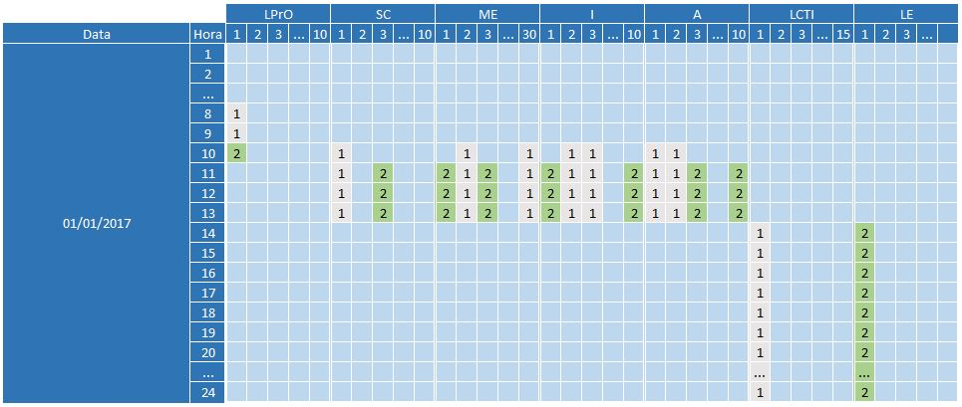
Avaliação
Alocação no calendário de cirurgias:

Slide 28

Avaliação
$$f=k_{0}∗T_{t}+ k_{1}∗NFP+k_{2}∗T_{NFP}+k_{3}∗{NOE}_{2}+k_{4}∗{NOE}_{3}$$
Onde:
$T_{t}$: Tempo total em dias para a realização de todas as operações.
$NFP$: Numero de operações feitas fora do prazo máximo indicado pelo médico.
$T_{NFP}$: Tempo meio de atraso das operações fora de prazo (em dias).
${NOE}_{2}$, ${NOE}_{3}$: Numero de operações feitas por médicos sem ter a especialidade da operação como primeira.
$k_{i}$: Fatores de ponderação.

Slide 29
Sumario:
Introdução
Objetivos
Modelo AEIQ-AS
Geração da População Quântica
Geração da População Clássica
Avaliação dos Indivíduos Clássicos
Atualização da População Clássica
Atualização da População Quântica
Estudo de Caso
Modelagem, simplificado, da Unidade Cirúrgica
Resultados
Conclusões e Trabalhos Futuros

Slide 30
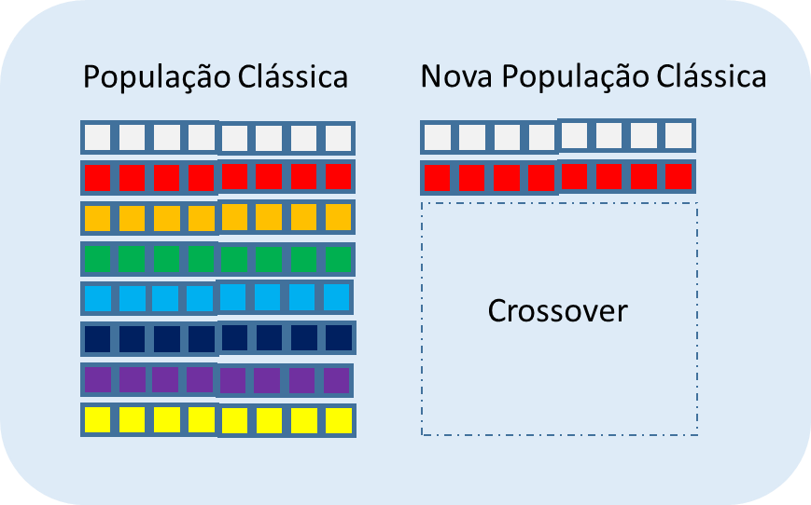
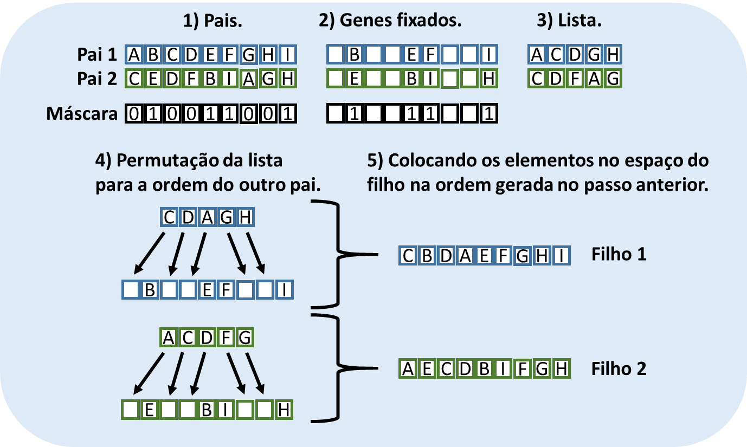
Atualização da População Clássica
Taxa de Elitismo
Crossover Uniforme
+

Slide 31
Sumario:
Introdução
Objetivos
Modelo AEIQ-AS
Geração da População Quântica
Geração da População Clássica
Avaliação dos Indivíduos Clássicos
Atualização da População Clássica
Atualização da População Quântica
Estudo de Caso
Modelagem, simplificado, da Unidade Cirúrgica
Resultados
Conclusões e Trabalhos Futuros

Slide 32


Atualização da População Quântica
Seleciona-se os k melhores indivíduos Clássicos (k=numIQ-1).
Aplica-se a equação:
$$Q_{i}\left(t+1\right)=\left(1−ε\right)∗Q_{i}\left(t\right)+ε∗C_{i}\left(t\right)$$
$$∀i∈\left\{1,2,…,k\right\}, ε∈(0,1]$$
Onde:
$Q_{i}\left(t\right)$ é o IQ original;
$C_{i}\left(t\right)$ é o IC selecionado para atualizar i-ésimo IQ;
$Q_{i}\left(t+1\right)$ é o IQ atualizado;
$ε$ é a taxa de atualização.

Slide 33
Sumario:
Introdução
Objetivos
Modelo AEIQ-AS
Geração da População Quântica
Geração da População Clássica
Avaliação dos Indivíduos Clássicos
Atualização da População Clássica
Atualização da População Quântica
Estudo de Caso
Modelagem, simplificado, da Unidade Cirúrgica
Resultados
Conclusões e Trabalhos Futuros

Slide 34
Estudo de Caso
2000 Operações Cirúrgicas
Humanos
Médicos Especialistas: 30
Instrumentadores: 10
Materiais
Leitos Pré-operatórios: 10
Leitos de Enfermagem: 25
Anestesistas: 10
Salas de Cirurgia: 10
Leitos de CTI: 15

Slide 35
Sumario:
Introdução
Objetivos
Modelo AEIQ-AS
Geração da População Quântica
Geração da População Clássica
Avaliação dos Indivíduos Clássicos
Atualização da População Clássica
Atualização da População Quântica
Estudo de Caso
Modelagem, simplificado, da Unidade Cirúrgica
Resultados
Conclusões e Trabalhos Futuros

Slide 36
Estudo de Caso
200 Tipos de Cirurgias
15 Especialidades
Esp. | 1 | 2 | 3 | 4 | 5 | 6 | 7 | 8 | 9 | 10 | 11 | 12 | 13 | 14 | 15
% | 10 | 5 | 12 | 5 | 15 | 10 | 8 | 5 | 5 | 2 | 3 | 10 | 5 | 3 | 2
Tempo de Operação
Complexidade
Tempo [h] | 1 | 2 | 3 | 4 | 5
% | 15 | 20 | 25 | 25 | 15
Complexidade | Alta | Media | Baja
% | 30 | 50 | 20

Slide 37

Estudo de Caso
Pessoal médico por cirurgia:
Médicos Especialistas
Se complexidade $≠$ alta e tempo $≤$ 2 h $→$ 1 Médico especialista.
Instrumentadores
Se complexidade $=$ baixa e tempo $≤$ 2 h $→$ 1 Instrumentador.
Anestesistas
Se complexidade $=$ baixa e tempo $=$1 h $→$1 Anestesistas.
*Qualquer outro caso são necessários dois professionais para todas as ramas.

Slide 38
Estudo de Caso
Matriz Caraterísticas da Cirurgia
Tipo de Operação | Especialidade | Complexidade | Tempo | Med. Esp. | Inst. | Anestesista
1 | 1 | Alta | 5 | 2 | 2 | 2
2 | 5 | Baixa | 2 | 1 | 1 | 2
3 | 10 | Alta | 4 | 2 | 2 | 2
4 | 8 | Meia | 1 | 1 | 2 | 2
5 | 2 | Baixa | 3 | 2 | 2 | 2
... | ... | ... | ... | ... | ... | ...
200 | 8 | Alta | 5 | 2 | 2 | 2
Notes:
Após a criação desta matriz é criada outra matriz denominada CP com os dados dos pacientes.

Slide 39
Estudo de Caso
Sistema de Prioridade*:
Prioridade | Tempo máximo Recomendado [dias]
A | 6
B | 30
C | 90
D | 180
E | 360
Prioridade | A | B | C | D | E
Percentual [%] | 10 | 25 | 30 | 25 | 10
*A. Testi, E. Tanfani, R. Valente, G. L. Ansaldo, and G. C. Torre, “Prioritizing surgical waiting lists,” J. Eval. Clin. Pract., vol. 14, no. 1, pp. 59–64, Jan. 2008.

Slide 40
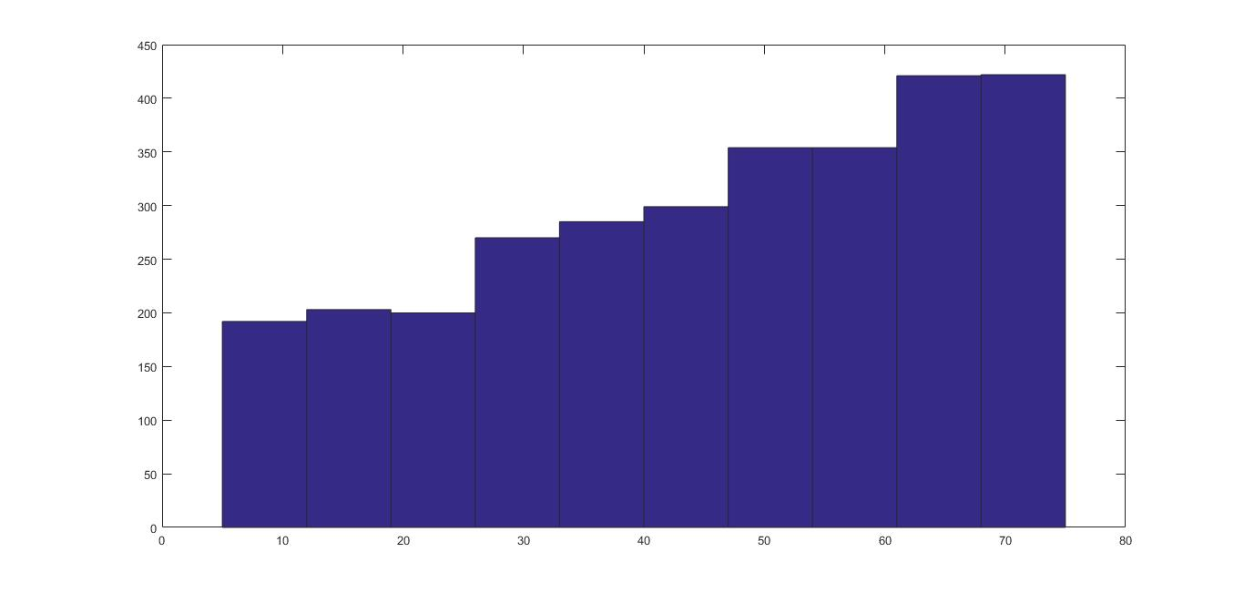
Estudo de Caso
Idade do Paciente: 5-75 anos
Distribuição Discreta Crescente

Slide 41
Estudo de Caso
Tempos nos diferentes Leitos:
Leito Pre-Operatorio: de 1 até 4 horas
Leito de CTI: de 0 até 48 horas
Leitos de Enfermagem: de 24 até 96 horas
Data de entrada na fila:
Gerada aleatoriamente, máximo 30 entradas por dia.

Slide 42
Estudo de Caso
Tempo de uso dos leitos Pré-operatórios (TPreO):
Se a complexidade é baixa, o tempo de cirurgia é menor do que 3 horas e a idade está entre 16 e 55 anos, então TPreO = 1 hora.
Se a complexidade é média, o tempo de cirurgia é maior do que 2 horas e o paciente tem menos de 16 ou mais de 55 anos, então TPreO = 3 horas.
Se a complexidade é alta, o tempo de cirurgia é menor ou igual a 3 horas, então TPreO = 3 horas.
Se a complexidade é alta, o tempo de cirurgia é maior do que 3 horas, então TPreO = 4 horas.
Em qualquer outro caso, TPreO = 2 horas.

Slide 43
Estudo de Caso
Tempo de uso dos leitos do CTI (TCTI) e de Enfermaria (TE):
Se a complexidade é baixa, o tempo de cirurgia é menor do que 3 horas e a idade está entre 16 e 55 anos, então TCTI=0 horas e TE=24 horas.
Se a complexidade é média, o tempo de cirurgia é maior do que 2 horas e a idade está entre 16 e 55 anos, então TCTI=24 horas e TE=48 horas.
Se a complexidade é média, o tempo de cirurgia é maior do que 2 horas e o paciente tem menos de 16 ou mais de 55 anos, então TCTI=24 horas e TE=72 horas.
Se a complexidade é alta, o tempo de cirurgia é maior do que 2 horas e a idade entre 16 e 55 anos, então TCTI=48 horas e TE=72 horas.

Slide 44
Estudo de Caso
Matriz Caraterísticas do Paciente
Num. Op. | Data Ent. | Prioridade | Tipo Op. | Idade | TPreO | TCTI | TE
1 | 1 | A | 20 | 23 | 2 | - | 24
2 | 1 | B | 18 | 31 | 3 | 8 | 48
3 | 1 | E | 168 | 45 | 1 | 8 | 24
4 | 2 | C | 62 | 67 | 2 | 24 | 72
... | ... | ... | ... | ... | ... | ... | ...
2000 | 132 | A | 147 | 57 | 4 | 24 | 96
Notes:
Além destas informações vamos a precisar uma matriz com as informações de recurso material e humano

Slide 45
Estudo de Caso
Médicos Especialistas
ME/Esp. | 1 | 2 | 3 | 4 | 5 | 6 | 7 | 8 | 9 | 10 | 11 | ... | 15
1 | 1 | 0 | 2 | 0 | 0 | 0 | 3 | 0 | 0 | 2 | 0 | ... | 0
2 | 0 | 1 | 3 | 0 | 0 | 0 | 2 | 0 | 3 | 2 | 0 | ... | 0
3 | 0 | 3 | 1 | 0 | 0 | 0 | 0 | 0 | 0 | 3 | 2 | ... | 0
4 | 0 | 0 | 0 | 1 | 0 | 2 | 0 | 0 | 0 | 0 | 0 | ... | 2
... | ... | ... | ... | ... | ... | ... | ... | ... | ... | ... | ... | ... | ...
30 | 0 | 2 | 0 | 3 | 2 | 0 | 0 | 2 | 2 | 0 | 2 | ... | 1
40% _ 2 15% _ 3

Slide 46
Estudo de Caso
Instrumentadores e Anestesistas
I/Esp. | 1 | 2 | 3 | 4 | 5 | 6 | 7 | 8 | 9 | ... | 15
1 | 1 | 2 | 1 | 1 | 1 | 1 | 2 | 1 | 3 | ... | 1
2 | 1 | 2 | 1 | 1 | 2 | 1 | 1 | 1 | 1 | ... | 1
3 | 1 | 1 | 1 | 2 | 2 | 1 | 1 | 1 | 2 | ... | 1
4 | 3 | 1 | 1 | 1 | 2 | 1 | 2 | 2 | 1 | ... | 1
... | ... | ... | ... | ... | ... | ... | ... | ... | ... | ... | ...
10 | 2 | 1 | 1 | 1 | 2 | 1 | 3 | 1 | 1 | ... | 1
20% _ 2 5% _ 3

Slide 47
Estudo de Caso
Disponibilidade dos Médicos Especialistas por dia da semana:
Dia\ME | 1 | 2 | 3 | 4 | 5 | 6 | 7 | ... | 30
Segunda | 1 | 0 | 1 | 0 | 1 | 1 | 0 | ... | 0
Terça | 0 | 1 | 1 | 0 | 1 | 1 | 0 | ... | 0
Quarta | 0 | 0 | 1 | 1 | 1 | 1 | 0 | ... | 0
Quinta | 0 | 0 | 1 | 0 | 1 | 1 | 1 | ... | 0
Sexta | 0 | 0 | 1 | 0 | 1 | 1 | 0 | ... | 0
Sábado | 0 | 0 | 1 | 0 | 1 | 1 | 0 | ... | 1

Slide 48
Estudo de Caso
Recursos Materiais
SC\Esp. | 1 | 2 | 3 | 4 | 5 | 6 | 7 | 8 | 9 | ... | 15
1 | 0 | 0 | 1 | 0 | 1 | 1 | 0 | 1 | 0 | ... | 1
2 | 1 | 0 | 1 | 1 | 0 | 1 | 1 | 0 | 1 | ... | 1
... | ... | ... | ... | ... | ... | ... | ... | ... | ... | ... | ...
5 | 0 | 1 | 1 | 1 | 0 | 1 | 0 | 1 | 1 | ... | 1
Salas de Cirurgias: 80% _ 1
Leito Pre-Operatorio: 90% _ 1
Leito CTI: 90% _ 1
Leito Enfermagem 95% _ 1

Slide 49

Estudo de Caso
Configuração da Unidade de Saúde:
Descrição | Quantidade
Cirurgias | 2000
Leitos Pré-operatórios | 10
Salas de Cirurgias | 10
Médicos Especialistas | 30 (2 por especialidade)
Instrumentalistas | 10
Anestesistas | 10
Leitos de CTI | 15
Leitos de Enfermagem | 25
$${NAWD}_{i}=P_{i}∗{te}_{i} P_{i}∈\{1,2,4,12,48\}$$
Onde:
${te}_{i}$: tempo de espera na fila.
$P_{i}$: fator relacionado com a categoria do Estado do Paciente. Sendo menor na categoria de menor urgência (A)

Slide 50
Sumario:
Introdução
Objetivos
Modelo AEIQ-AS
Geração da População Quântica
Geração da População Clássica
Avaliação dos Indivíduos Clássicos
Atualização da População Clássica
Atualização da População Quântica
Estudo de Caso
Modelagem, simplificado, da Unidade Cirúrgica
Resultados
Conclusões e Trabalhos Futuros

Slide 51
Resultados
Experimento 1
numIQ | numIC | TxC | TxE | TxEQ | Ger2Act | $$ε$$ | numGer | $$k_{0}$$ | $k_{1}$, $k_{2}$, $k_{3}$ , $k_{4}$
5 | 20 | 0,9 | 50% | 10% | 5 | $$1∗{10}^{−5}$$ | 50 | 1 | 0
$$f=k_{0}∗T_{t}+ k_{1}∗NFP+k_{2}∗T_{NFP}+k_{3}∗{NOE}_{2}+k_{4}∗{NOE}_{3}$$
Observação sem ordem

Slide 52
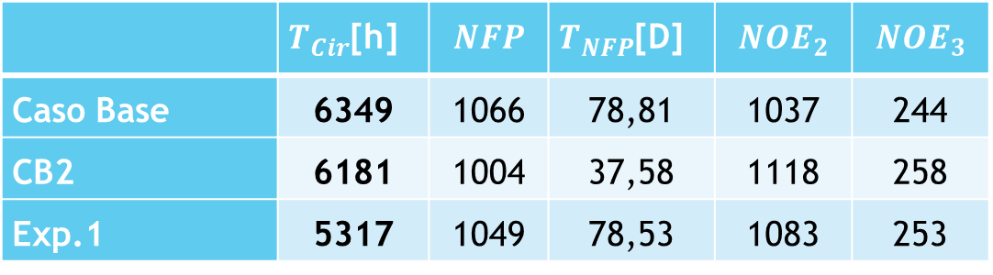
Resultados
Experimento 1
 | $T_{Cir}$[h] | $$NFP$$ | $T_{NFP}$[D] | $${NOE}_{2}$$ | $${NOE}_{3}$$
Caso Base | 6349 | 1066 | 78,81 | 1037 | 244
CB2 | 6181 | 1004 | 37,58 | 1118 | 258
Exp.1 | 5317 | 1049 | 78,53 | 1083 | 253
Redução do 16,25% (1032 horas)
 | Tempo total disponível [h] CB Exp. 1 |  | Tempo de uso [h] | Tempo vazio [h] CB Exp. 1 |  | Diff. | [%]
LPrO | 25690 | 21490 | 4871 | 20819 | 16619 | 4200 | 20,17
SO | 25690 | 21490 | 6072 | 19618 | 15418 | 4200 | 21,41
LCTI | 94755 | 79275 | 40984 | 53771 | 38291 | 15480 | 28,79
LE | 157925 | 132125 | 94584 | 63341 | 37541 | 25800 | 40,43

Slide 53
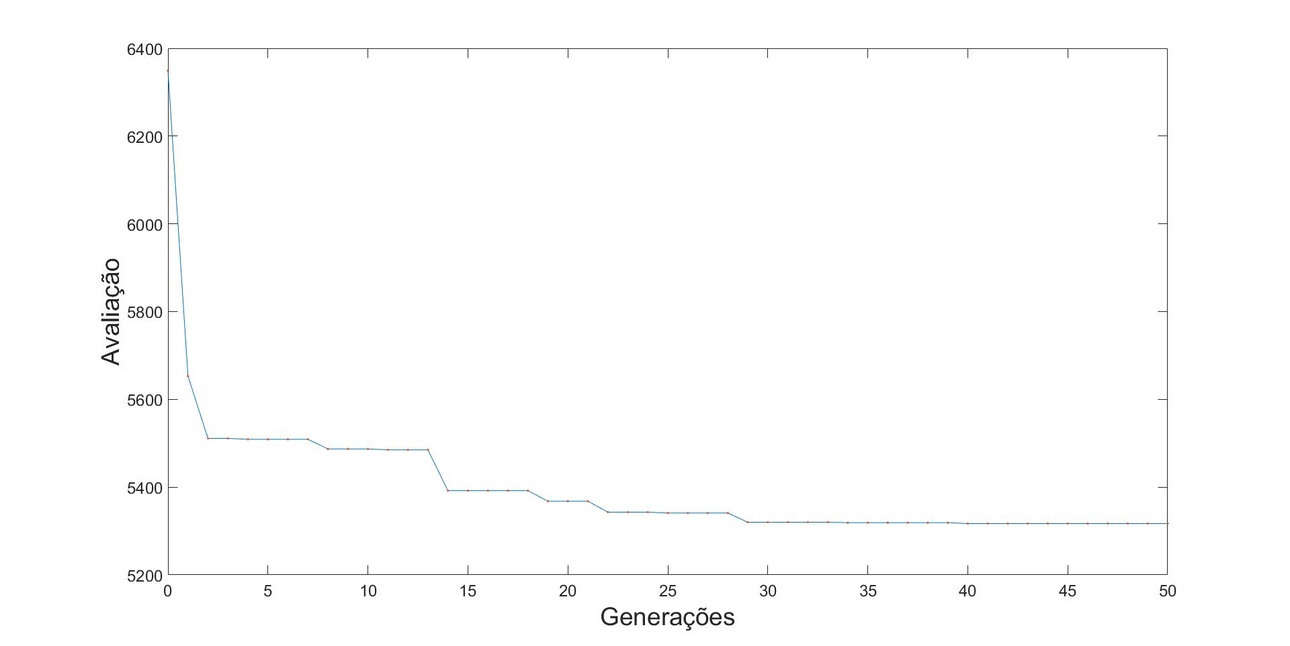
Resultados
Experimento 1
Curva de evolução do melhor individuo por cada geração

Slide 54
Resultados
Experimento 2
numIQ | numIC | TxC | TxE | TxEQ | Ger2Act | $$ε$$ | numGer | $$k_{0}$$ | $k_{1}$, $k_{2}$, $k_{3}$ , $k_{4}$
5 | 20 | 0,9 | 50% | 10% | 5 | $$1∗{10}^{−5}$$ | 50 | 1 | 0
$$f=k_{0}∗T_{t}+ k_{1}∗NFP+k_{2}∗T_{NFP}+k_{3}∗{NOE}_{2}+k_{4}∗{NOE}_{3}$$
Observação com ordem

Slide 55
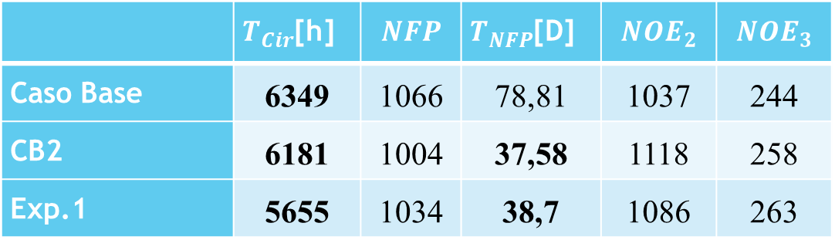
Resultados
Experimento 2
 | $T_{Cir}$[h] | $$NFP$$ | $T_{NFP}$[D] | $${NOE}_{2}$$ | $${NOE}_{3}$$
Caso Base | 6349 | 1066 | 78,81 | 1037 | 244
CB2 | 6181 | 1004 | 37,58 | 1118 | 258
Exp.1 | 5655 | 1034 | 38,7 | 1086 | 263
Redução do 10,96% (694 horas)
 | Tempo total disponível [h] CB Exp. 1 |  | Tempo de uso [h] | Tempo vazio [h] CB Exp. 1 |  | Diff. | [%]
LPrO | 25690 | 22870 | 4871 | 20819 | 17999 | 2820 | 13,55
SO | 25690 | 22870 | 6072 | 19618 | 16798 | 2820 | 14,37
LCTI | 94755 | 84345 | 40984 | 53771 | 43361 | 10410 | 19,36
LE | 157925 | 140575 | 94584 | 63341 | 45991 | 17350 | 27,39

Slide 56
Resultados
Experimento 3
numIQ | numIC | TxC | TxE | TxEQ | Ger2Act | $$ε$$ | numGer | $$k_{1}$$ | $k_{0}$, $k_{2}$, $k_{3}$ , $k_{4}$
5 | 20 | 0,9 | 50% | 10% | 5 | $$1∗{10}^{−5}$$ | 100 | 1 | 0
$$f=k_{0}∗T_{t}+ k_{1}∗NFP+k_{2}∗T_{NFP}+k_{3}∗{NOE}_{2}+k_{4}∗{NOE}_{3}$$
Observação sem ordem

Slide 57
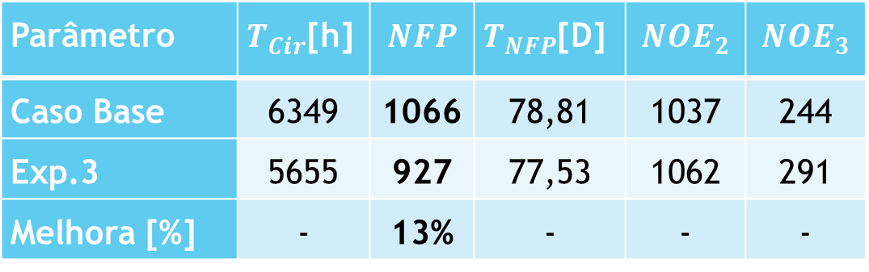
Resultados
Experimento 3
Parâmetro | $T_{Cir}$[h] | $$NFP$$ | $T_{NFP}$[D] | $${NOE}_{2}$$ | $${NOE}_{3}$$
Caso Base | 6349 | 1066 | 78,81 | 1037 | 244
Exp.3 | 5655 | 927 | 77,53 | 1062 | 291
Melhora [%] | - | 13% | - | - | -

Slide 58
Resultados
Experimento 4
numIQ | numIC | TxC | TxE | TxEQ | Ger2Act | $$ε$$ | numGer | $$k_{0}$$ | $$k_{1}$$ | $$k_{2}$$ | $$k_{3}$$ | $$k_{4}$$
5 | 20 | 0,9 | 50% | 10% | 5 | $$1∗{10}^{−5}$$ | 100 | 1 | 2,4 | 2 | 0,5 | 0,2
$$f=k_{0}∗T_{t}+ k_{1}∗NFP+k_{2}∗T_{NFP}+k_{3}∗{NOE}_{2}+k_{4}∗{NOE}_{3}$$
Observação sem ordem

Slide 59
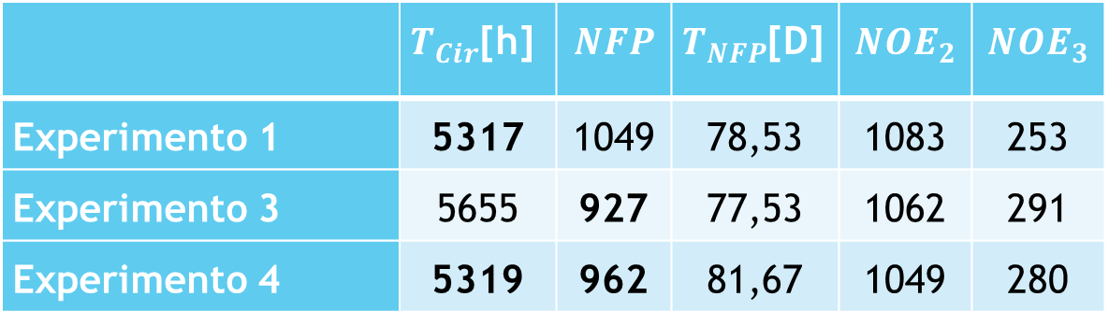
Resultados
Experimento 4
 | $T_{Cir}$[h] | $$NFP$$ | $T_{NFP}$[D] | $${NOE}_{2}$$ | $${NOE}_{3}$$
Experimento 1 | 5317 | 1049 | 78,53 | 1083 | 253
Experimento 3 | 5655 | 927 | 77,53 | 1062 | 291
Experimento 4 | 5319 | 962 | 81,67 | 1049 | 280

Slide 60

Resultados
Experimento 5
numIQ | numIC | TxC | TxE | TxEQ | Ger2Act | $$ε$$ | numGer | $$k_{0}$$ | $k_{1}$, $k_{2}$, $k_{3}$ , $k_{4}$
5 | 20 | 0,9 | 50% | 10% | 5 | $$1∗{10}^{−5}$$ | 50 | 1 | 0
Observação sem ordem
Alteração dos recursos materiais $±30\%$

Slide 61
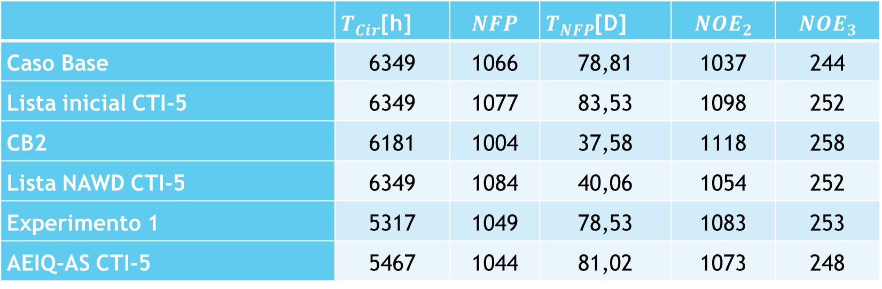
Resultados
Experimento 5
O aumento e diminuição dos LPrO e das SC assim com o aumento dos LCTI não presentados nenhuma diferença aos resultados obtidos no Exp. 1
Comparação entre a configuração inicial e a mesma configuração com 3 leitos de CTI a menos
 | $T_{Cir}$[h] | $$NFP$$ | $T_{NFP}$[D] | $${NOE}_{2}$$ | $${NOE}_{3}$$
Caso Base | 6349 | 1066 | 78,81 | 1037 | 244
Lista inicial CTI-5 | 6349 | 1077 | 83,53 | 1098 | 252
CB2 | 6181 | 1004 | 37,58 | 1118 | 258
Lista NAWD CTI-5 | 6349 | 1084 | 40,06 | 1054 | 252
Experimento 1 | 5317 | 1049 | 78,53 | 1083 | 253
AEIQ-AS CTI-5 | 5467 | 1044 | 81,02 | 1073 | 248

Slide 62
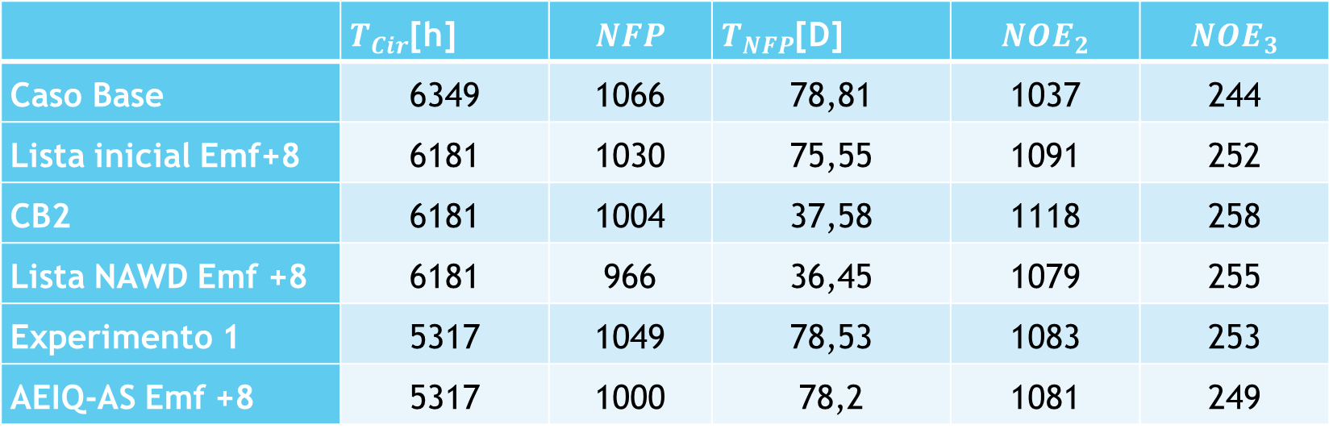
Resultados
Experimento 5
Comparação entre a configuração inicial e a mesma configuração com 3 leitos de Enfermagem a mais.
 | $T_{Cir}$[h] | $$NFP$$ | $T_{NFP}$[D] | $${NOE}_{2}$$ | $${NOE}_{3}$$
Caso Base | 6349 | 1066 | 78,81 | 1037 | 244
Lista inicial Emf+8 | 6181 | 1030 | 75,55 | 1091 | 252
CB2 | 6181 | 1004 | 37,58 | 1118 | 258
Lista NAWD Emf +8 | 6181 | 966 | 36,45 | 1079 | 255
Experimento 1 | 5317 | 1049 | 78,53 | 1083 | 253
AEIQ-AS Emf +8 | 5317 | 1000 | 78,2 | 1081 | 249

Slide 63
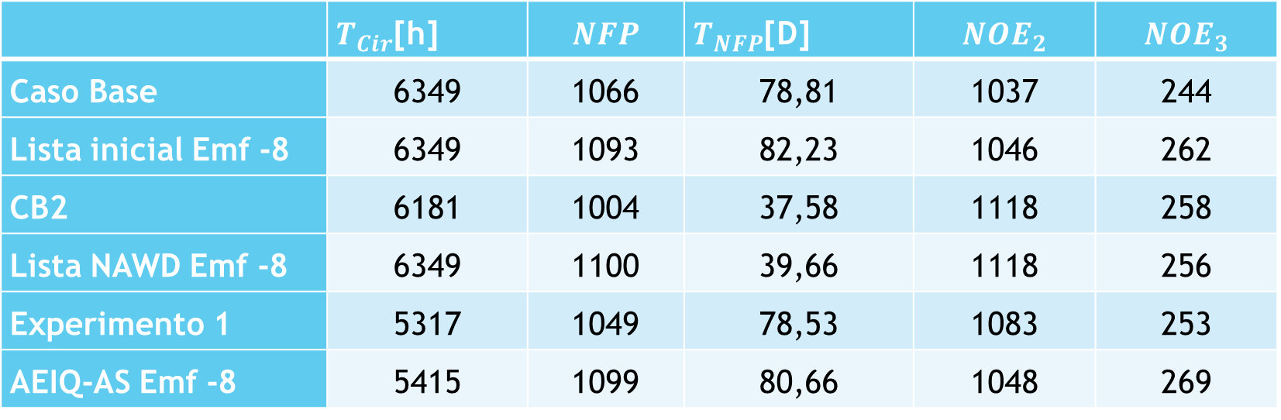
Resultados
Experimento 5
Comparação entre a configuração inicial e a mesma configuração com 3 leitos de Enfermagem a menos.
 | $T_{Cir}$[h] | $$NFP$$ | $T_{NFP}$[D] | $${NOE}_{2}$$ | $${NOE}_{3}$$
Caso Base | 6349 | 1066 | 78,81 | 1037 | 244
Lista inicial Emf -8 | 6349 | 1093 | 82,23 | 1046 | 262
CB2 | 6181 | 1004 | 37,58 | 1118 | 258
Lista NAWD Emf -8 | 6349 | 1100 | 39,66 | 1118 | 256
Experimento 1 | 5317 | 1049 | 78,53 | 1083 | 253
AEIQ-AS Emf -8 | 5415 | 1099 | 80,66 | 1048 | 269

Slide 64
Sumario:
Introdução
Objetivos
Modelo AEIQ-AS
Geração da População Quântica
Geração da População Clássica
Avaliação dos Indivíduos Clássicos
Atualização da População Clássica
Atualização da População Quântica
Estudo de Caso
Modelagem, simplificado, da Unidade Cirúrgica
Resultados
Conclusões e Trabalhos Futuros

Slide 65
Conclusões
Foi criado um modelo, baseado em algoritmos genético com inspiração quântica, para a automatização e otimização do planejamento de procedimentos cirúrgicos eletivos;
Redução do tempo total do atendimento em 16,25% (1032 horas);
Redução do tempo ocioso dos recursos materiais em mais de um 20% chegando a 40% nos leitos de enfermagem;
Numero reduzido de gerações para a convergência do algoritmo e tamanho da população relativamente pequena;
Algoritmo flexível, permite se adaptar aos critérios do usuário;
A observação com Ordem consegui uma redução do tempo máximo de 10,93%. Tempo médio de operações fora prazo muito próximos ao alcançado pela lista obtida com o índice NAWD.

Slide 66
Conclusões
Criação de uma ferramenta que permite a simulação, de modo simplificado, de uma Unidade Cirúrgica de Saúde;
A ferramenta permite a realização de uma análise das possíveis configurações de recursos da unidade de saúde e seu impacto no serviço;
O algoritmo desenvolvido gera um calendário (schedule) com o planejamento de todos os recursos envolvidos no processo cirúrgico;
Todos estas funcionalidades são facilmente adequados para o planejamento de outros processos de uma Unidade de Saúde.

Slide 67
Trabalhos Futuros
Usar o algoritmo proposto num entorno real ou agregar a visão de um especialista na administração de Unidades de Saúde.
A criação de uma interface mais amigável do software de modelagem e de otimização,
A implementação de um modelo baseado em Lógica Fuzzy para fornecer um apoio aos professionais de saúde encarregados de gerar as prioridades dos paciente a partir de seu estado de saúde.

Slide 68
Muito Obrigado

